Slide 1
С чего начать и как внедрить раздельный сбор отходов

Slide 2
О сервисе Ubirator
Ubirator - это сервис эффективного управления отходами. Платформа объединяет компании, которым нужно сдать вторсырье, и исполнителей, готовых его забрать и доставить в пункты приема
Цифровые разработки Ubirator
Ubirator сегодня
Собственная IT- платформа
Более 200 сотрудников
Сеть собственных производственно-заготовительных предприятий (ПЗП)
Умные контейнеры Ubox
Система мгновенных выплат Upay
Более 40 регионов присутствия

Slide 3
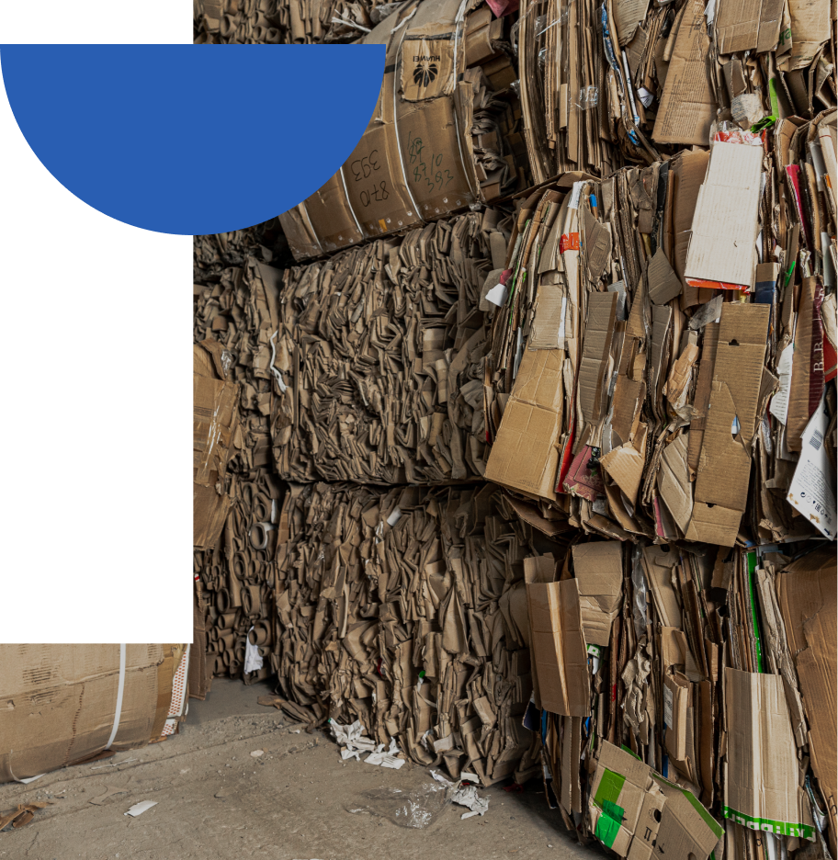
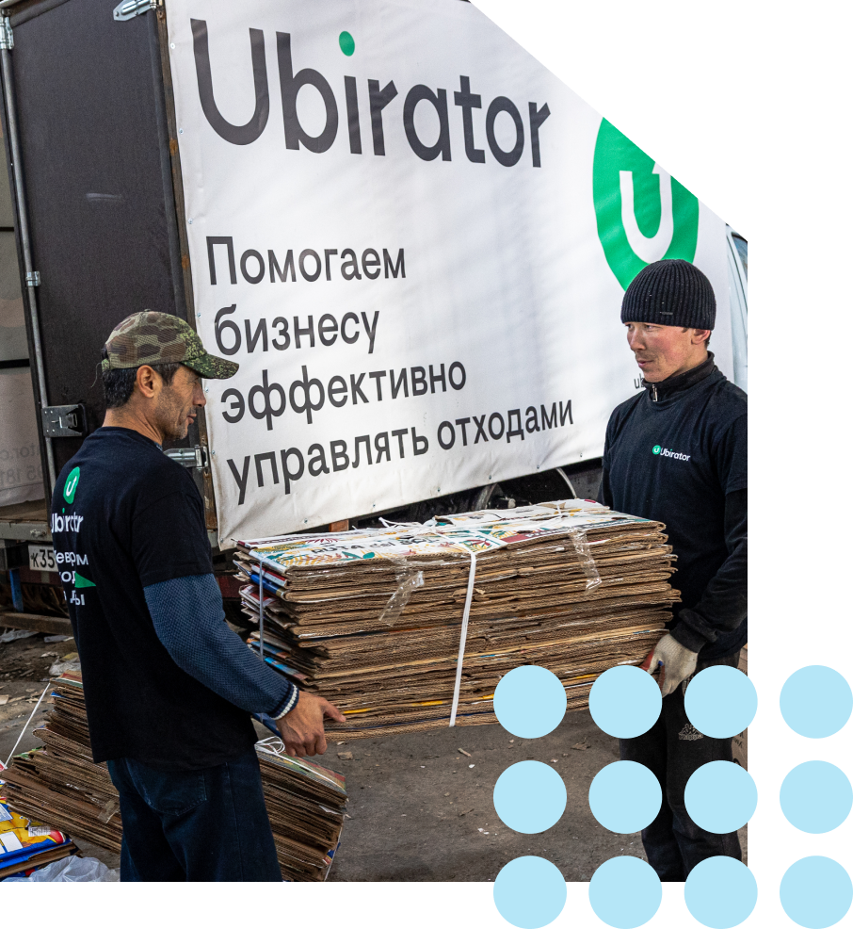
О сервисе Ubirator

Slide 4
Социальные проекты Ubirator
Благотворительные акции по сбору вторсырья в образовательных учреждениях
Проект «Раздельный сбор отходов» в ОУ
Экологическая онлайн Олимпиада для детей со всей России
Тематические вебинары и конкурсы

Slide 5
Благотворительный сбор макулатуры в образовательных учреждениях
Чтобы стать организатором акции необходимо зарегистрироваться на сайте uschool.ubirator.com
►Учреждение проводит акцию и собирает макулатуру
► Наша машина приезжает в назначенный день и увозит собранное вторсырье на дальнейшую переработку
Все участники: волонтеры и организаторы получают грамоты с указанием количества спасенных деревьев, а учреждения набравшие больше 1000 кг макулатуры получают подарки от партнёров проекта.
Уже приняли участие
1 200 000
школьников
73
города
Часть вырученных средств перечисляется в фонды «Линия жизни» и «География добра».

Slide 6
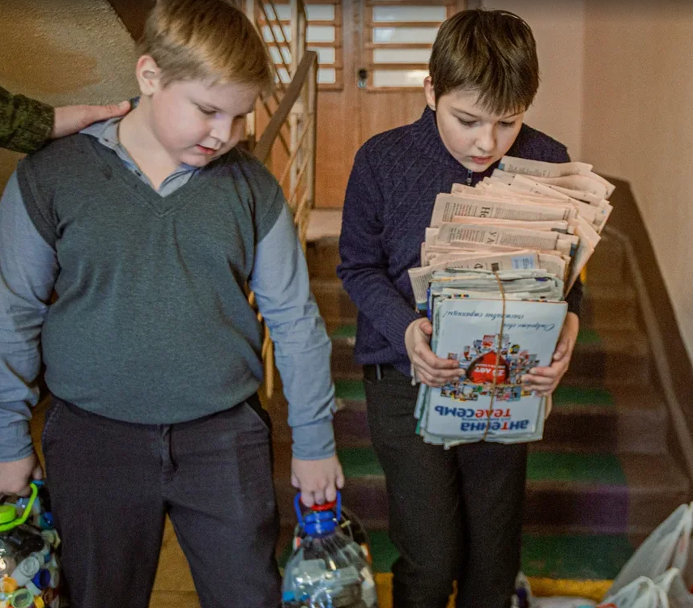
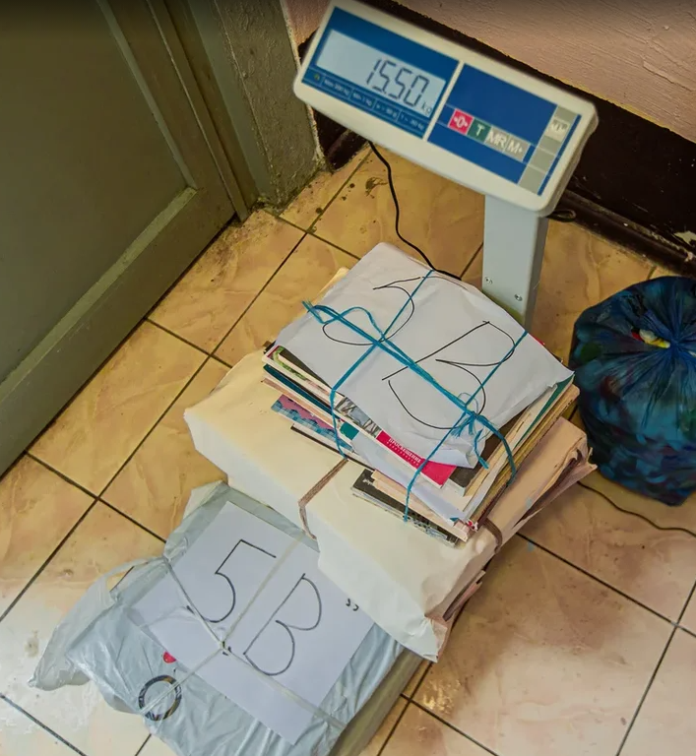
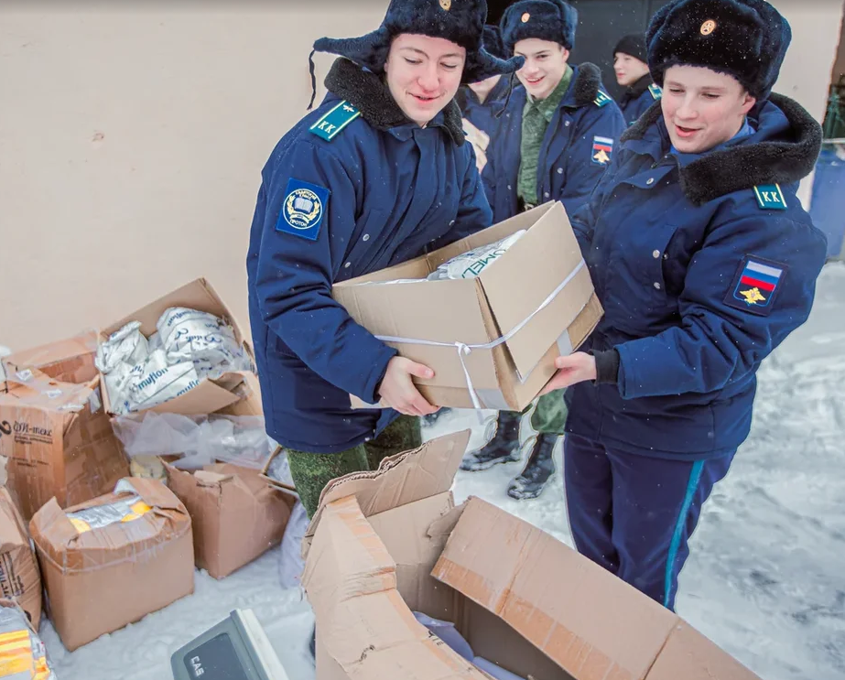
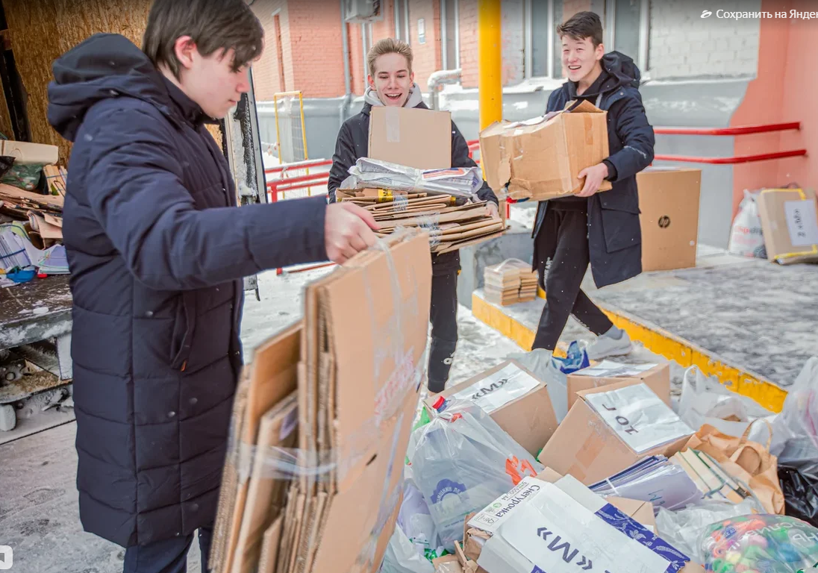
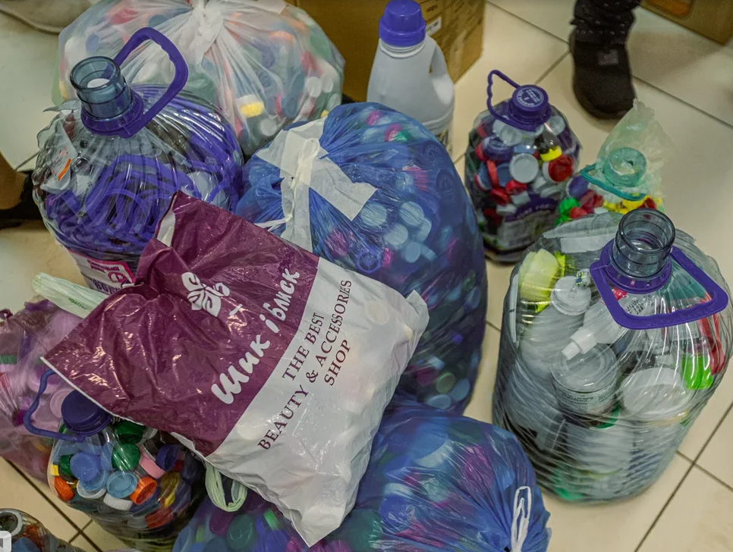
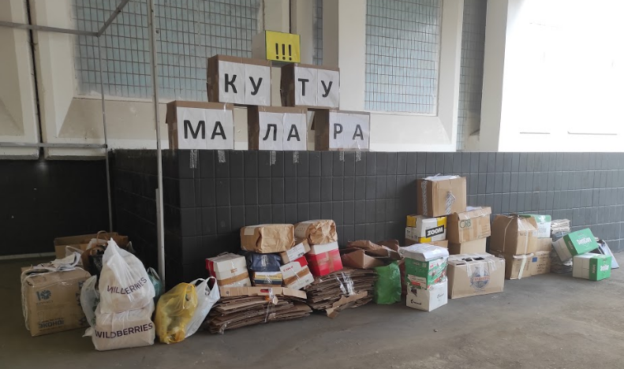
Благотворительный сбор макулатуры

Slide 7
Бесплатная всероссийская экологическая онлайн Олимпиада
Цель олимпиады - экологическое просвещение
школьников
Участники разделены
на две группы:
младшая
(2-5 классы)
и старшая школа
(6- 11 класс)
Олимпиада бесплатная
и состоит из двух туров
1ТУР – онлайн-тест,
2 ТУР – создание эко-проекта

Slide 8
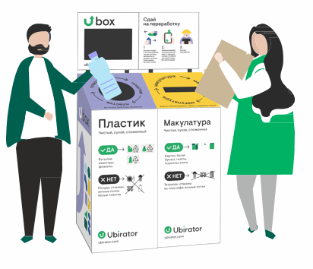
Проект «Раздельный сбор отходов»
Учащиеся соревнуются кто больше сдал сырья. Видят свой рейтинг, а также рейтинг класса и школы. Раз в полгода подводятся итоги с награждением лучших.
Технологичное решение для раздельного сбора вторсырья
Ubox взвешивает вторсырье и отправляет в приложение данные о весе, в соответствии с которыми начисляются баллы

Slide 9
Как мы можем быть полезны «зелёным» библиотекам»?
Делиться накопленной базой методических материалов
Помогать в распространении информации о ваших в регионе
Организовать инфраструктуру и обеспечить вывоз вторсырья на переработку
Задействовать библиотекарей во всероссийских экологических проектах в качестве участников, экспертов, членов жюри и т.д.
СОЗДАВАТЬ ПРОЕКТЫ ВМЕСТЕ!

Slide 10
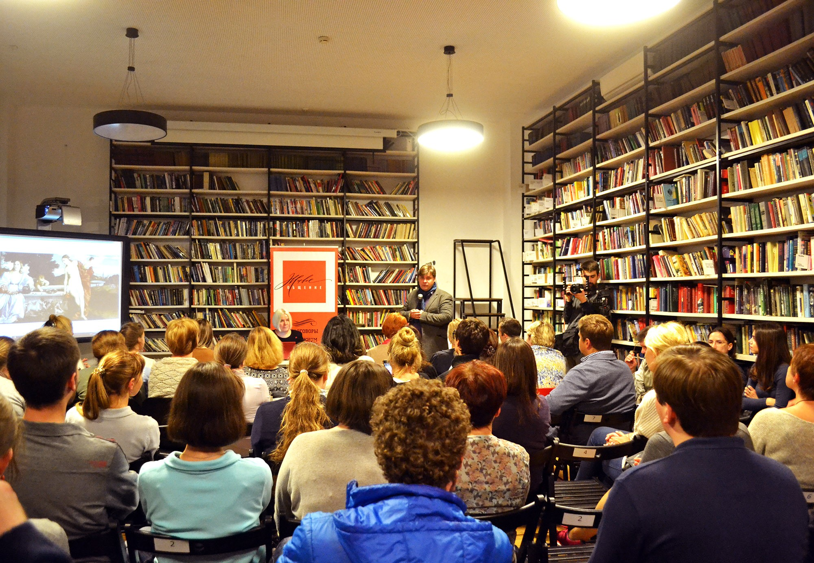
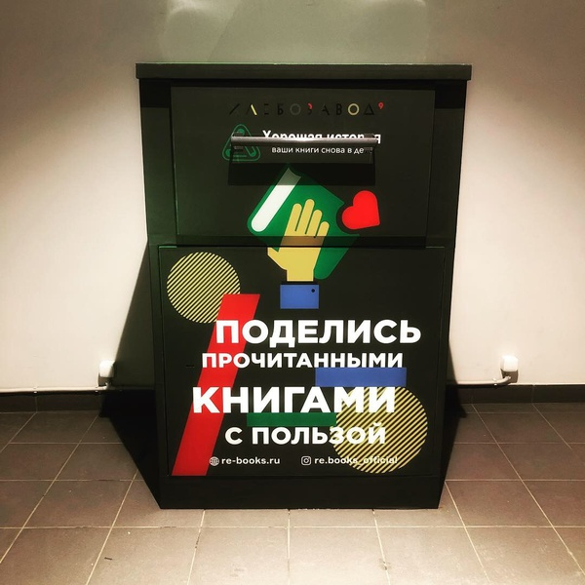
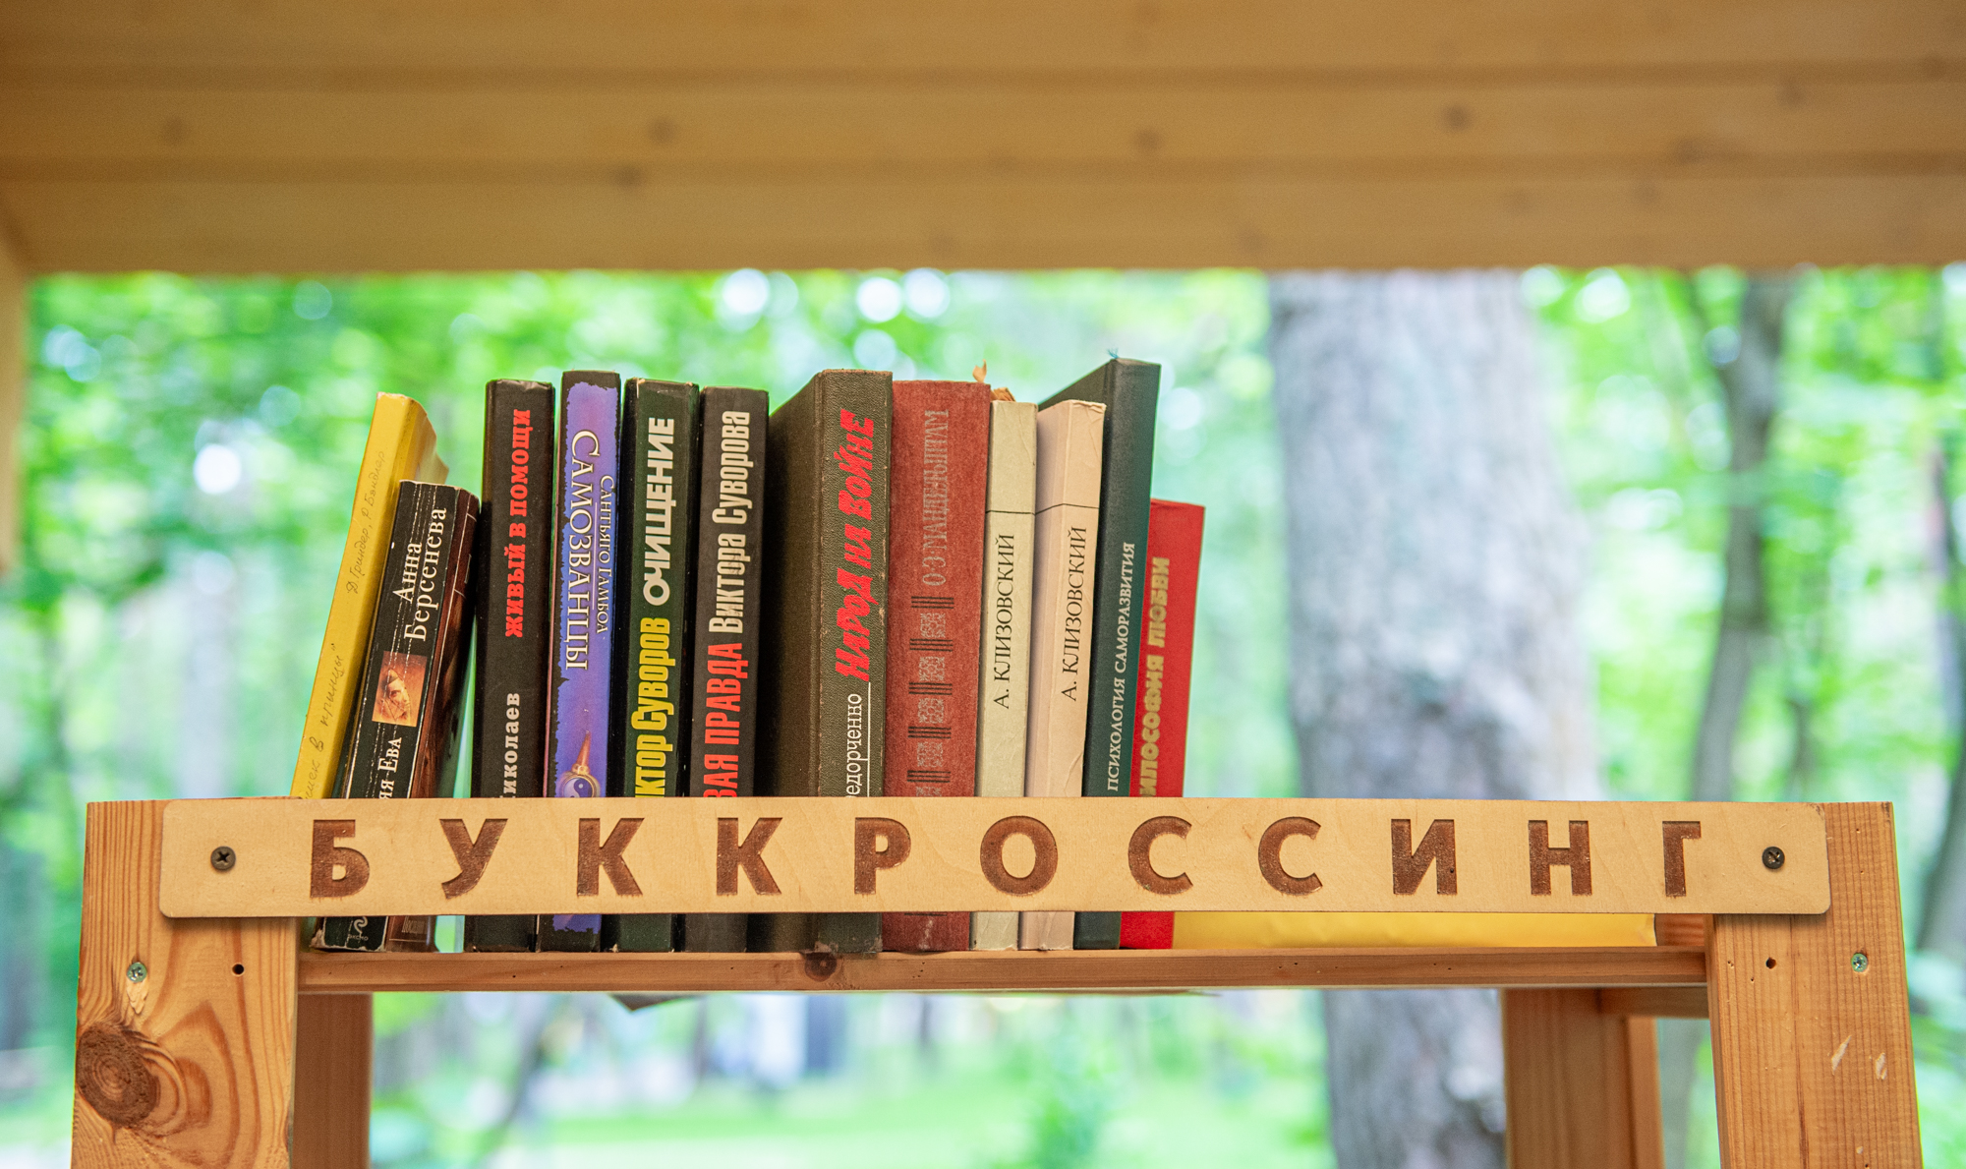
Современные и креативные проекты

Slide 11
Что вы получаете участвуя в проектах:
Дополнительный материал для эколого-просветительской деятельности
Поводы для привлечения внимания местного населения и учащихся
Сертификаты, дипломы и благодарственные письма
Возможность создавать и реализовывать придуманные вами проекты с привлечение партнеров
Поддержку всероссийского проекта в решении вопроса обращения с отходами
Возможность вносить реальный вклад в устойчивое развитие в виде спасенных от вырубки деревьев, объемов переработанного вторсырья и помощи подопечным благотворительных фондов.

Slide 12
Контакты
Эльвира Зинатуллина
Директор АНО ЦРЭП «Убиратор Просвещение» тел. : +7 915 171 01 27
почта: Elvira.Zinatullina@ubirator.com
uschool. ubirator.com
Москва, Долгопрудненское
шоссе, дом 3, Физтехпарк

